Slide 1
第2讲
计算机运算基础
高华玲

Slide 2
本章教学目标
本章将介绍有关计算机科学技术的一些基础知识，包括：数制与码制、数的定点与浮点表示、西文和中文信息的编码、音视频编码等。
通过本章的学习，应掌握数制间的转换方法以及数据在计算机内部的表示形式，为进一步学习本书的以下各章和后继课程打好基础。

Slide 3
第2讲 计算机运算基础
1
数制与数制转换
2
数值编码
西文编码
3
中文编码
4

Slide 4
2.1数制与数制转换
数制
  数制
  按进位的原则进行计数称为进位计数制，简称数制。
  十进制：逢十进一(常用的)
  八进制：逢八进一
  二进制：逢二进一
  十六进制：逢十六进一
  特点：数字的总个数等于基数；最大的数字比基数小一；每个数字都要乘以基数的次幂。

Slide 5
进制转换—常见进制及其表示
 | 数码 | 基数 | 位权 | 数的表示
十进制 | 0 1 2 3 4 5 6 7 8 9 | 10 |  | (333)₁₀ 333D
二进制 | 0 1 | 2 |  | (111)₂ 111B
八进制 | 0 1 2 3 4 5 6 7 | 8 |  | (333)₈ 333O
十六进制 | 0 1 2 3 4 5 6 7 8 9 A B C D E F | 16 |  | (A33)₁₆ 333H
3
3
3
10²
10¹
10⁰
1
1
1
2²
2¹
2⁰
3
3
3
8²
8¹
8⁰
A
3
3
16²
16¹
16⁰

Slide 6
2.1数制与数制转换
数制间的转换
  非十进制数转换为十进制数
  方法：位权展开求和进行计算
  十进制数转换为非十进制数（R进制）
  方法：除R取余，逆序排列。
  乘R取整，顺序排列。

Slide 7
进制转换—位权展开式
_{数}
（ ）₁₀
3
6
5
_{位权}
10² 10¹ 10⁰
_{位权展开式}
+ +
3X10² 6X10¹ 5X10⁰
任何一个数都可以用位权展开式表示，位权展开式又称为乘权求和。
（365）₈
（365）₁₆
（1011）₂

Slide 8
进制转换—R进制转换为十进制
转换方法：按位权展开求和
例：
1）(1001.01)₂＝1×2³ + 0×2² + 0×2¹ + 1×2⁰ + 0×2⁻¹ + 1×2⁻²
＝8 + 0 + 0 + 1 + 0 + 0.25
＝ 9.25
2）(25)₈＝2×8¹ + 5×8⁰＝16 + 5 ＝ 21
3）(2AB)₁₆＝2×16² + 10×16¹ + 11×16⁰＝683

Slide 9
进制转换—R进制与十进制的相互转换
练习
1. 二进制整数111110转换成十进制数是_____
A、62 B、60 C、58 D、56
2. 5位二进制整数最大能表示的十进制整数是______
A、64 B、63 C、32 D、31
A
D

Slide 10
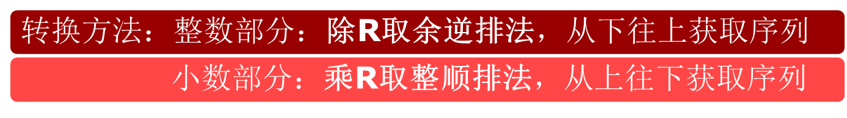
进制转换—十进制数转换为R进制数
例1、将十进制数78.375转换成二进制数
2
78
余数
……0
0.375
2
39
低位
高位
× 2
2
19
……1
(78)₁₀=(1001110)₂
高位
低位
0.750
2
9
……1
× 2
2
4
……1
(0.375)₁₀＝(0.011)₂
1.50
2
2
……0
× 2
1
……0
1.0
2
0
……1
(78.574)₁₀= =(1001110. 011)₂

Slide 11
进制转换—R进制与十进制的相互转换
练习
1 . 十进制数 215 等于二进制数______。
A、11101011 B、11101010 C、11010111 D、11010110
2 . 下列各进制的整数中，______表示的值最大。
A、十进制数11 B、八进制数11
C、十六进制数11 D、二进制数11
3 . 已知三个用不同数制表示的整数A=00111101B，B=3CH，C=64D，则能成立的比较关系是______。
A、A<B<C B、B<C<A C、B<A<C D、C<B<A
C
C
C

Slide 12
2.1数制与数制转换
数制间的转换
  特殊进位制数之间的转换
    二进制数与八进制数之间的转换
      方法：三位合一位，一位折三位
    二进制数与十六进制数之间的转换
      方法：四位合一位，一位折四位

Slide 13
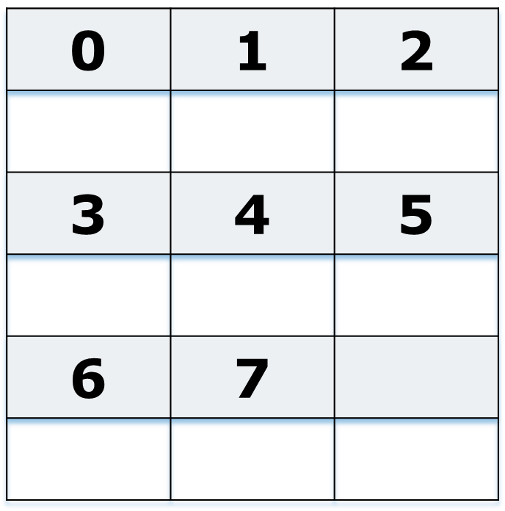
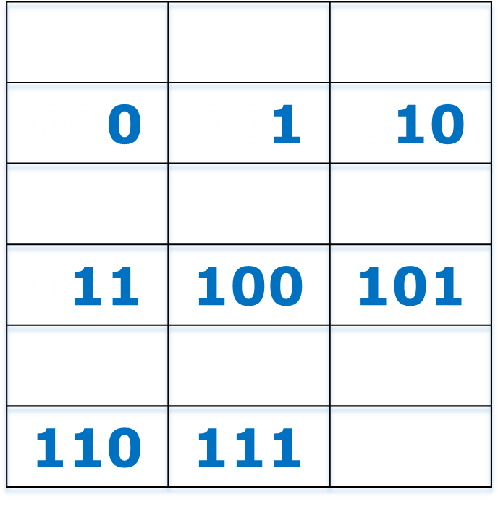
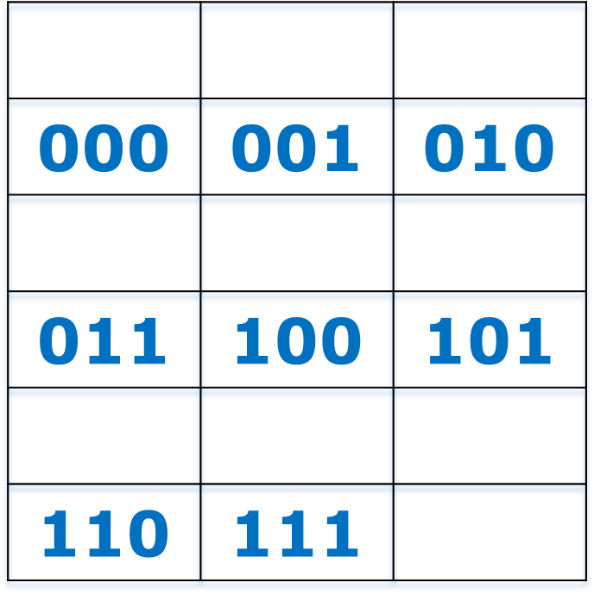
进制转换—二进制与八进制的相互转换
（11010100.00101011）₂
=（ ）₈
3
2
.
4
1
2
6

Slide 14
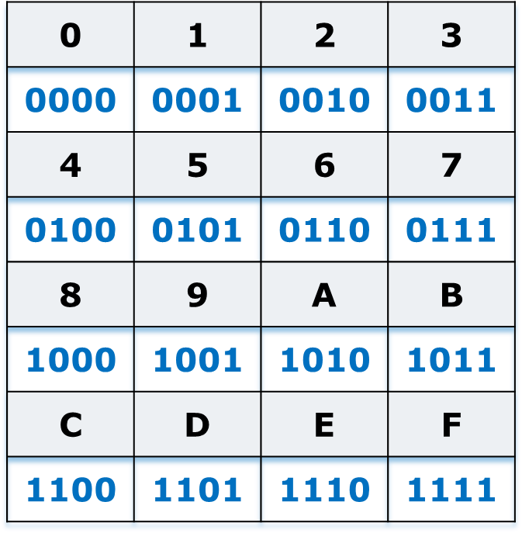
进制转换—二进制与十六进制的相互转换
（11010100.00111010）₂
=（ ）₁₆
D
4
A
13
.
3
10

Slide 15



小结
421法则
二进制
8421法则
八进制
十六进制
整除取余
小乘取整
乘权求和
十进制

Slide 16
2.2数值编码
码制
  原码
  用符号位和数值表示带符号数，正数的符号位用“0”表示，负数的符号位用“1”表示。
  有＋0(00000000)和－0(100000000)
  反码
  正数的反码与原码相同，负数的反码为对该数的原码除符号位外各位求反。
  补码
  正数的补码与原码相同，负数的补码为对该数的原码除符号位外各位求反，然后再在最后一位加1。

Slide 17
2.2数值编码
数的定点表示和浮点表示
  定点表示法
  定点小数：小数点固定在左边。
  定点整数：小数点固定在右边。
  浮点表示法
  小数点的位置不固定。
符号
阶码
尾 数

Slide 18
数值信息的表示
无符号整数(定点数)的表示
整数就是整数，没有小数。由于小数点始终隐含在个位数的右面，所以整数也叫做“定点数”
计算机中是如何表示（正）整数的？我们以8位的计算机为例说明：
最小的值：(00000000)2 = (0)10
最大的值：(11111111)2 = (255)10
1
1
1
1
1
1
1
1
0
0
0
0
0
0
0
0
最大的数
最小的数

Slide 19
数值信息的表示
带符号整数(定点数)的表示
最高位(最左面的一位)作为符号位，“0”表示“＋”(正数)，“1”表示“－”(负数)，其余各位表示数的绝对值
8位计算机取值范围：-127～+127
-2⁷ + 1 ～ +2⁷ – 1
0
1
1
1
1
1
1
1
1
1
1
1
1
1
1
1
最大的数
最小的数

Slide 20
数值信息的表示
实数（浮点数）的表示
实数：既有整数部分又有小数部分的数。任何一个实数总可以表达成一个乘幂和一个纯小数之积，例如：
56.725 = (0.56725) ×10²
- 0.0034756 = (- 0.34756) ×10⁻²
指数部分指出实数中小数点的位置，括号里是一个纯小数。
二进制数的情况完全类同，例如：
1001.011 = (0.1001011) × 2¹⁰⁰
- 0.0010101 = (- 0.10101) × 2⁻¹⁰

Slide 21
数值信息的表示
“指数”(整数，称为“阶码”)、“尾数”(纯小数)
实数 = 尾数 × 2^{指数}
实数N可表示为：
N = ±S × 2^{±P} (0 < S < 1)
P：阶码
S：尾数
16位机器数能够表示的实数的范围：
  011111 1111111111— 011111 0111111111（原码）
最小值 最大值
  –（1–2⁻⁹）× 2³¹ ——（1–2⁻⁹）× 2³¹

Slide 22
数值信息的表示
16位机器数表示的实数示意图
15 14 10 9 8 0
阶码值的编码
尾数符号位
阶码符号位
尾数值的编码

Slide 23
西文字符的编码
美国信息交换标准码(American Standard Code for Information Interchange)
  使用7个二进位对字符进行编码，称为标准ASCII码
基本的ASCII字符集共有128个字符
  七位二进制数对字符进行编码，用0000000~1111111共27即128种不同的数码串分别表示常用的128个字符。
  包括10个数字、英文大小写字母各26个、32个标点和运算符号、34个控制符

Slide 24
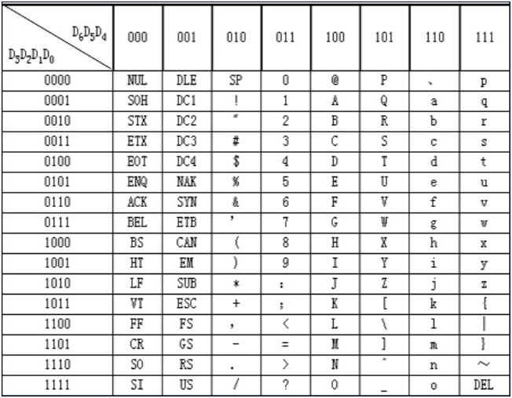
西文字符的编码——ASCII字符集

Slide 25
西文字符的编码
需要掌握的ASCII编码
  0-（48）₁₀
  A-（65）₁₀
  a-（97）₁₀
  回车-（13）₁₀
  ASCII编码特点：7位编码
  存储时以一个字节的存储空间来存放，第8位（最高位）补0。
  存储范围从00000000~01111111
  即十进制为0~127，十六进制为00H~7FH

Slide 26
西文字符的编码
例1：请问下面哪些不是标准ASCII代码：
① 73H ② 2AH ③ 93H ④ 8BH ⑤ 4GH
要领1：十六进制标准ASCII码第一位<=7。
例2：如果字母“C”的标准ASCII码是43H，请问字母“f”的标准ASCII代码是：
①64H ②78H ③66H ④99 ⑤102
要领2：英文大写与小写字母之间代码相差32。

Slide 27
汉字的存储和表示
汉字的特点
  汉字是图形文字，常用汉字就有3000-6000个，形状和笔画差异很大。这就决定了汉字字符的编码方案比西文字符的编码方案要复杂。
  要想在计算机中处理汉字，必须解决汉字的输入编码、存储编码、显示和打印字符的编码问题。

Slide 28
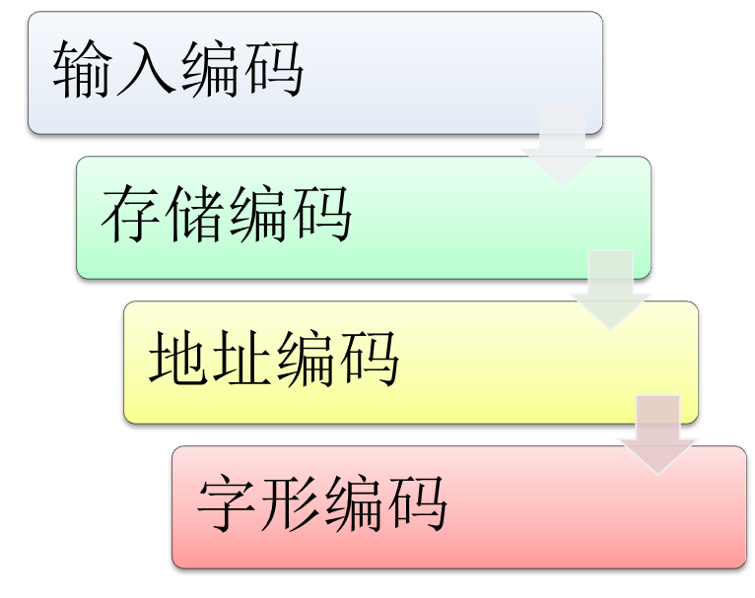
汉字的存储和表示
汉字信息处理

Slide 29
汉字的存储和表示
汉字输入编码
  数字编码：电报码、区位码
  拼音编码：全拼、微软拼音、智能ABC
  字形编码：五笔字型法、郑码输入法
  手写输入、语音输入

Slide 30
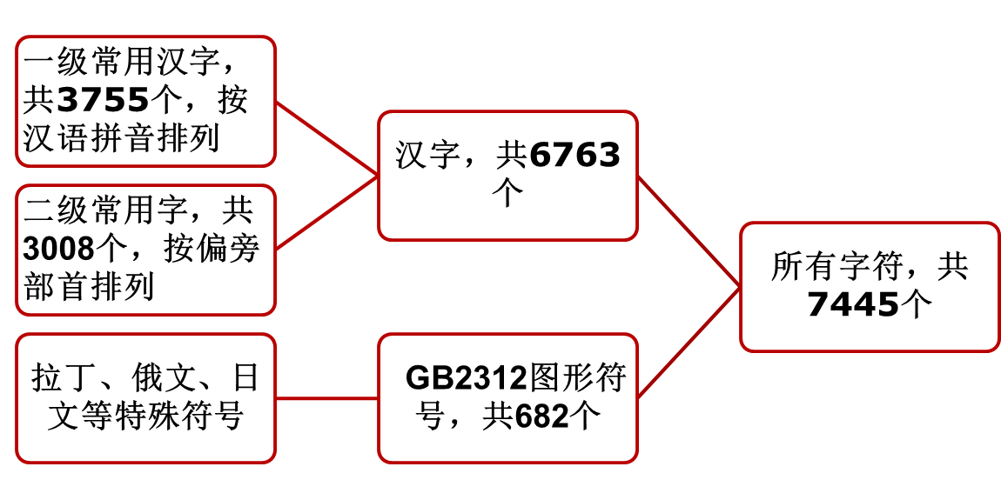
汉字的存储和表示
汉字的存储编码
  《信息交换用汉字编码字符集·基本集》(GB2312-80)
该编码集由三部分组成：

Slide 31
汉字的存储和表示
区位码
  GB2312国标字符集构成一个二维平面，它分成94行、94列，行号称为区号，列号称为位号。每一个汉字或符号在码表中都有各自的位置，字符的位置用它所在的区号(行号)及位号(列号)来表示。每个汉字的区号和位号分别用1个字节来表示。
如：“大”字的区号20，位号83，区位码是20 83。
用2个字节表示为：00010100 01010011

Slide 32
汉字的存储和表示
国标码
  由于区位码与通信使用的控制码（00H-1FH）发生冲突；
  每个汉字的区号和位号必须分别加上32（即二进制00100000）；
  经过这样处理得到的代码称为汉字的“国标交换码”（简称国标码或交换码）。
如：“大”字的区位码的区号20，位号83， 区位码是20 83
因此，“大”字的国标码的区号52，位号115，国标码是52 115
区位码用2个字节表示为：00010100 01010011
国标码用2个字节表示为：00110100 01110011

Slide 33
汉字的存储和表示
机内码
  国标码与单字节的标准ASCII码混淆不清；
  需要将两个字节的最高位都设置为“1”；
  这种高位为1的双字节(16位)汉字编码就称为汉字的“机内码”或“内码”。
如： “大”字的区位码用2个字节表示为：00010100 01010011
其国标码用2个字节表示为：00110100 01110011
则其机内码用2个字节表示为：10110100 11110011(B4F3H)

Slide 34
汉字的存储和表示
例如：“啊”
区位码：16 01D => 10 01H = 0001 0000 0000 0001
国标码：30 21H <= 10 01H + 20 20H
=0011 0000 0010 0001
机内码：B0 A1H <= 30 21H + 80 80H
= 1011 0000 1010 0001
+2020H
+8080H
公式：
区位码
国标码
机内码
+A0A0H

Slide 35
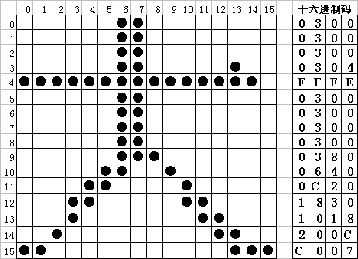

汉字的存储和表示
汉字地址编码
  指点阵汉字库中存储汉字字形信息的逻辑地址码
汉字字形编码
点阵：汉字字形点阵的代码
  有16×16、24×24、32×32、48×48 等
  点阵特点：编码、存储方式简单、无需转换直接输出，但放大后产生的效果差。
  矢量：存储的是描述汉字字形的轮廓特征
  矢量特点：矢量方式特点正好与点阵相反

Slide 36
学习拓展
信息的几种编码
  BCD码
  8421 BCD用4位二进制数表示1位十进制数
  数据校验码
  奇偶校验码 海明校验码（思考）
  音频编码
  PCM编码、WMA编码、ADPCM编码、LPC编码、MP3编码、AAC编码、CELP编码等
  视频编码
  H.26x系列，MPEG系列，AVS，RMVB等
  图像编码
  图片格式有bmp, jpg(jpeg), png, gif, webp等

Slide 37
作 业
理论作业:
一、简答题 （1~16） 二、选择题（1~11）（P57）
上机作业：
一、指法练习：要求达到20W/M
二、上网查询练习，了解逻辑代数的知识。

Slide 38
谢 谢 !

